Slide 1
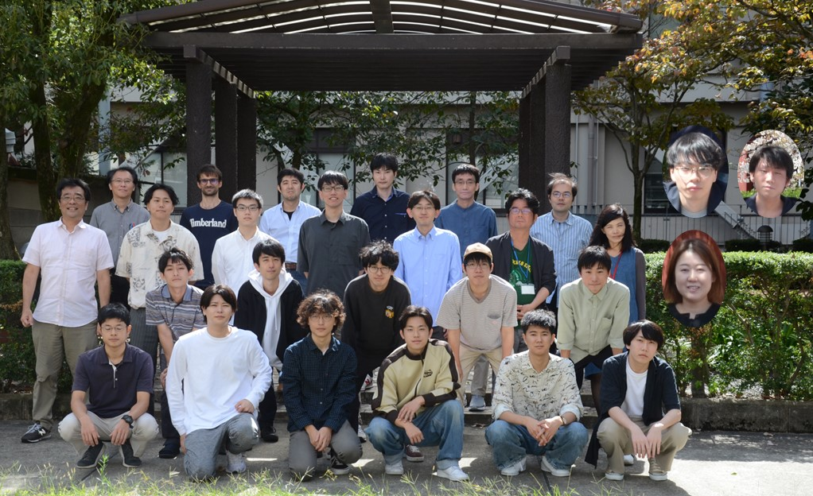
課題研究Q6：量子光学研究室
(http://yagura.scphys.kyoto-u.ac.jp)
教授 ： 高橋義朗 (5-203号室)
准教授： 高須洋介 (5-202号室)
助教 ： 田家慎太郎 (5-201号室)
特定准教授：高野哲至、柴田康介、島崎敏郎
特定助教：小野滉貴

Slide 2
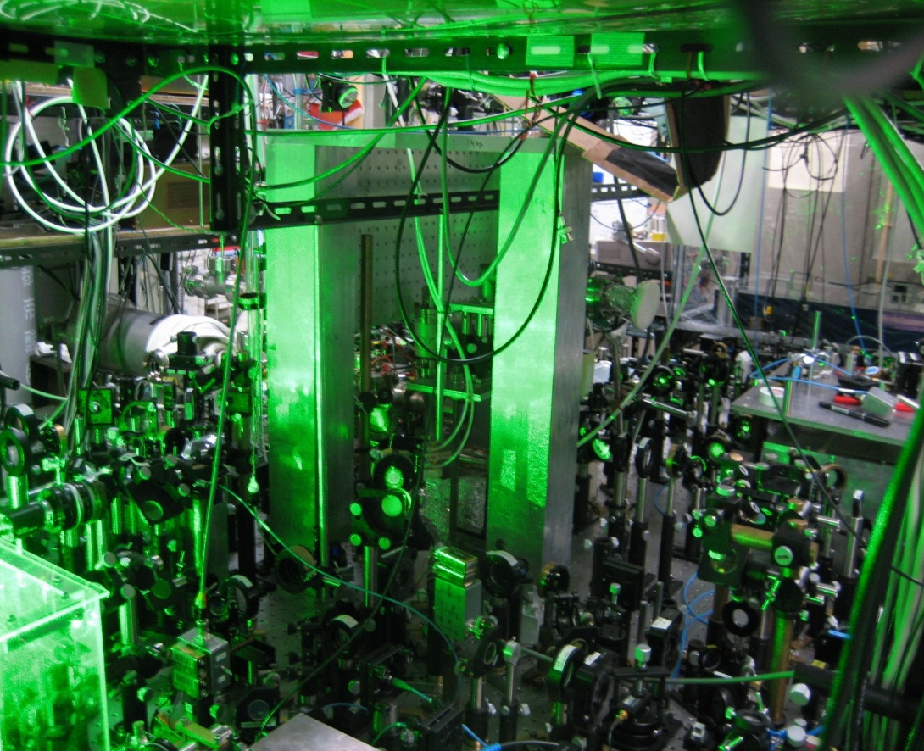
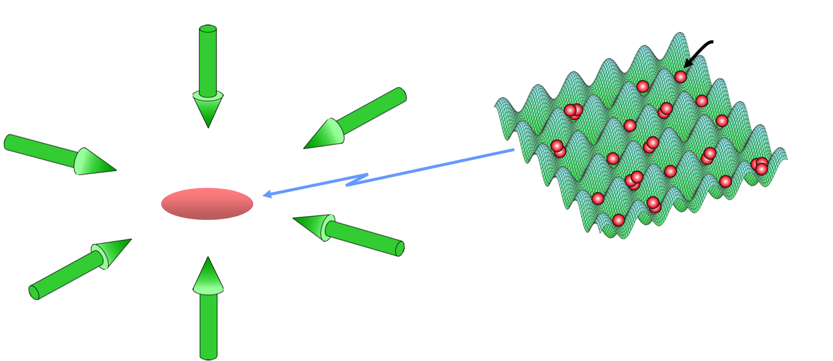
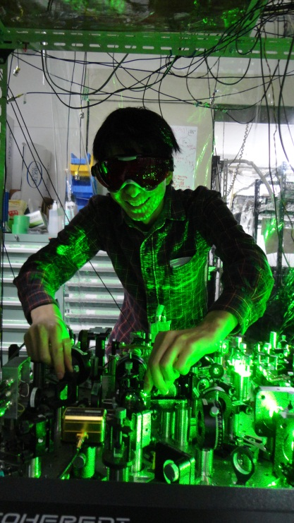
量子多体系物理の研究
レーザー冷却原子を用いた
“ホッピング”
“相互作用”
レーザー光
光格子＝レーザー光で作成された
冷却原子気体
人工の結晶
sで1000Kから1マイクロKへ!
“実験装置”
Notes:
量子光学研究室のメインとする研究テーマはいくつかありますが、その一つは、「量子多体系物理の研究」です。
これに関しては、先ほどからも、幾つか紹介があったかと思いますが、量子光学研究室では、(クリック）
「レーザー冷却原子を用いた」新しいユニークなアプローチで研究を進めています。したがって、実験装置もですね、(クリック）
このような最先端のレーザー装置を用いて、レーザー冷却の手法を駆使して、研究を行っています。(クリック）
この「レーザー冷却」の手法では、約１ミリ秒の時間で、1000Kの原子を1マイクロＫまで冷却してしまう、という大変強力なものになっています。

Slide 3
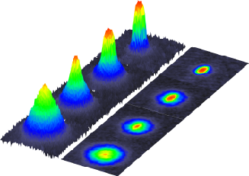
量子多体系物理の研究
レーザー冷却原子を用いた
“ボース・アインシュタイン凝縮”
“ホッピング”
“相互作用”
低温：100nK
レーザー光
高温:
1µK
光格子＝レーザー光で作成された
人工の結晶
運動量
分布
冷却原子気体
sで1000Kから1マイクロKへ!
Notes:
このレーザー冷却の手法をさらに進めて、蒸発冷却という手法をさらに付け加えることにより、100nK台まで冷却して、このようなボースアインシュタイン凝縮体を生成することが可能になっています。

Slide 4
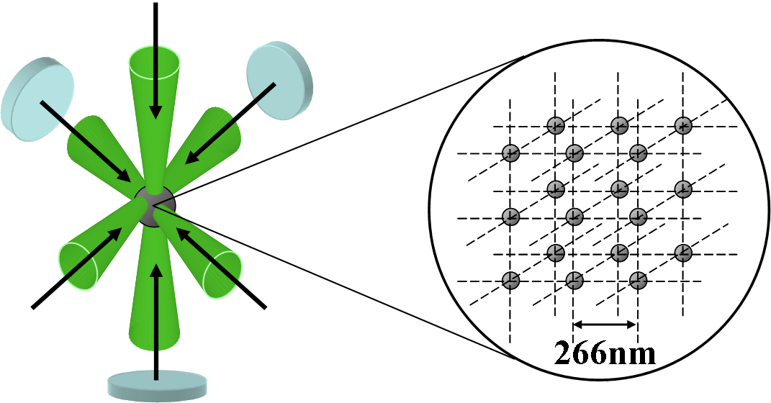
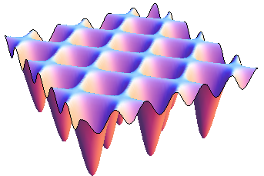
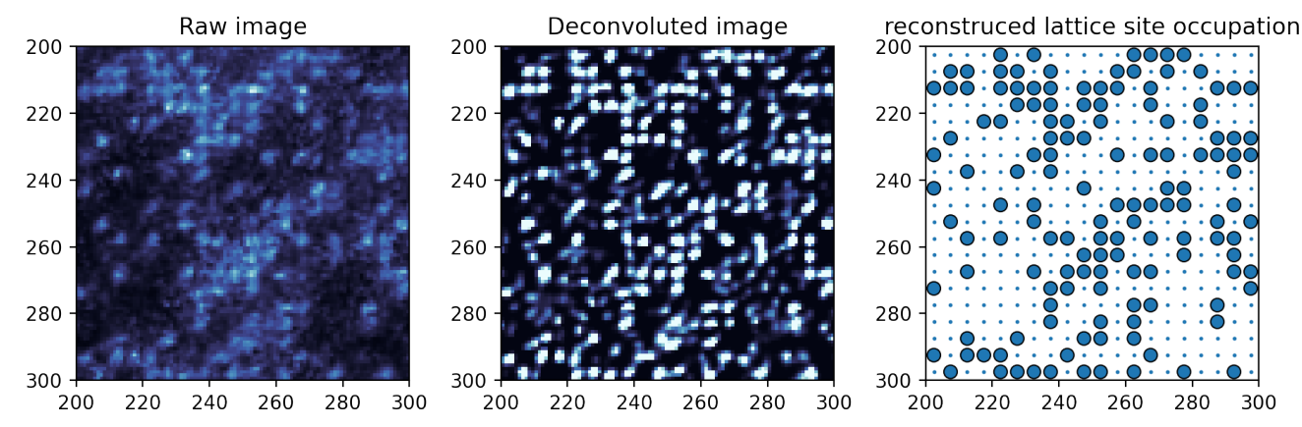
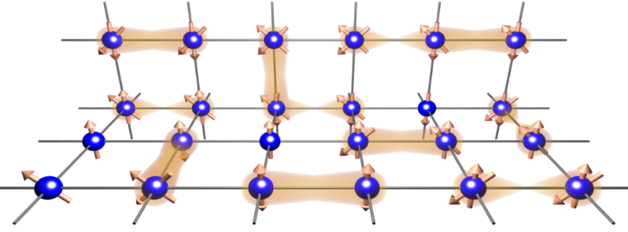
凝縮系物理の研究（量子シミュレーター）
レーザー冷却原子を用いた
光格子＝レーザー光で作成された人工の結晶
光格子
“量子気体顕微鏡”
“単一原子の直接観測”
“SU(N)量子磁性/負温度量子磁性”
556 nm
20サイト(～10 μm)
Notes:
我々の研究室では、さらに、そのボースアインシュタイン凝縮を、このような光格子と呼ばれる周期的なポテンシャルに導入して、(クリック）高温超伝導体と同様な格子を再現して実験を行ったり、固体系では実現できないような、ユニークな量子状態を生成して観測する、ということを行っています。(クリック）最近では、量子気体顕微鏡と呼ばれる、原子を１つ１つ観測できる装置を開発して、最先端の研究を行っています。

Slide 5
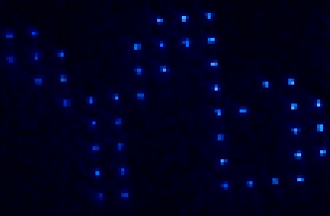
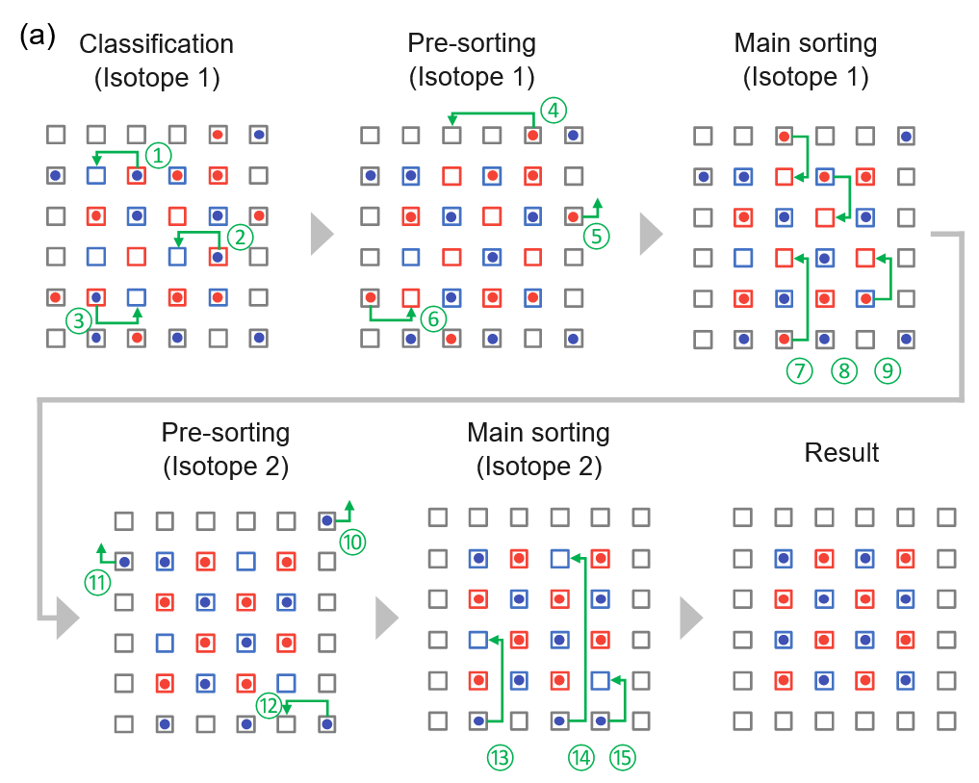
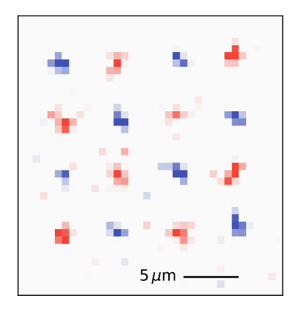
量子コンピューターの開発
レーザー冷却原子を用いた
光ピンセットアレイ
Yb原子で「描いた」Yb
単一原子
光ピンセット
Rydberg原子
ボソンYb・フェルミオンYbの同時捕獲
量子演算に有利
量子メモリに有利
Rydberg相互作用
Rydberg電子
Notes:
さらに、これを発展させて、量子シミュレーター開発を行っています。光トラップアレーの技術を開発して、リドベルグ状態を利用した量子計算機の開発を目指して研究を行っています。(クリック）原子を自由に配置したり、量子ビットの量子操作に成功していますが、(クリック）我々独自の手法として、２つの異なる同位体を同時に捕獲し整列することに成功しました。

Slide 6
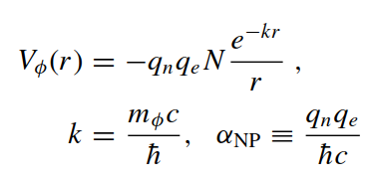
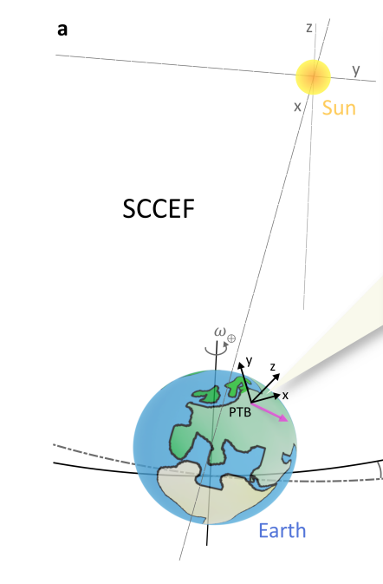
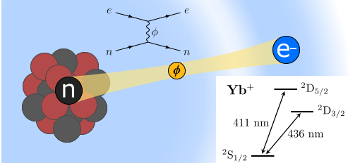
基礎物理の研究
レーザー冷却原子を用いた
“同位体シフトの精密測定による新粒子の探索”
4f¹³5d6s²
³P₂
³P₀
~10 mHz
¹S₀
4f¹⁴6s²
局所ローレンツ不変性の検証
磁気四重極モーメント探索による時間反転対称性の破れの検証
Notes:
さらに、最近、特に力を入れているのが、「レーザー冷却原子を用いた基礎物理の研究」で、(クリック）光格子の技術を用いて、同位体シフトを精密に測定することにより、標準模型を超えた新粒子を探索、を進めています。(クリック）
我々が実験で用いているYb原子では、 (クリック）このような有利な特徴があり、
(クリック）その結果、現在までに、新粒子の結合定数を決定することに成功しています。今後もこれを推進していく予定です。

Slide 7
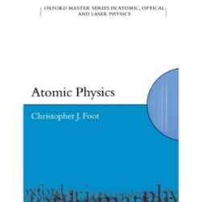

予定
前期前半：原子物理(量子光学）に関する教科書の輪講
“Atomic Physics” (Oxford Master Series in Atomic, Optical and
Laser Physics), C. J. Foot
“Atomic Physics: Precise Measurements and Ultracold Matter”
(Oxford Univ. Press), Massimo Inguscio and Leonardo Fallani
前期後半：リドベルグ原子/光格子量子シミュレーター・量子計算
や基礎物理計測に関するレビュー論文の輪講と基礎実験
後期：最先端の実験研究
光格子量子シミュレーションの実験
量子計算機の開発
冷却原子の精密測定の基礎物理への応用
Notes:
Q6の予定としては、
前期に、標準的な教科書の輪講を中心に行って、後期で、最先端の実験研究に参加してもらう、ということにしています。
興味のあるかたは是非、Q6を志望してみてください。

